Slide 1

Giovanni Luca Di Bella
1000014629
50px
780px (padding escluso)
880px (padding incluso)
500px
50px
100px

Slide 2
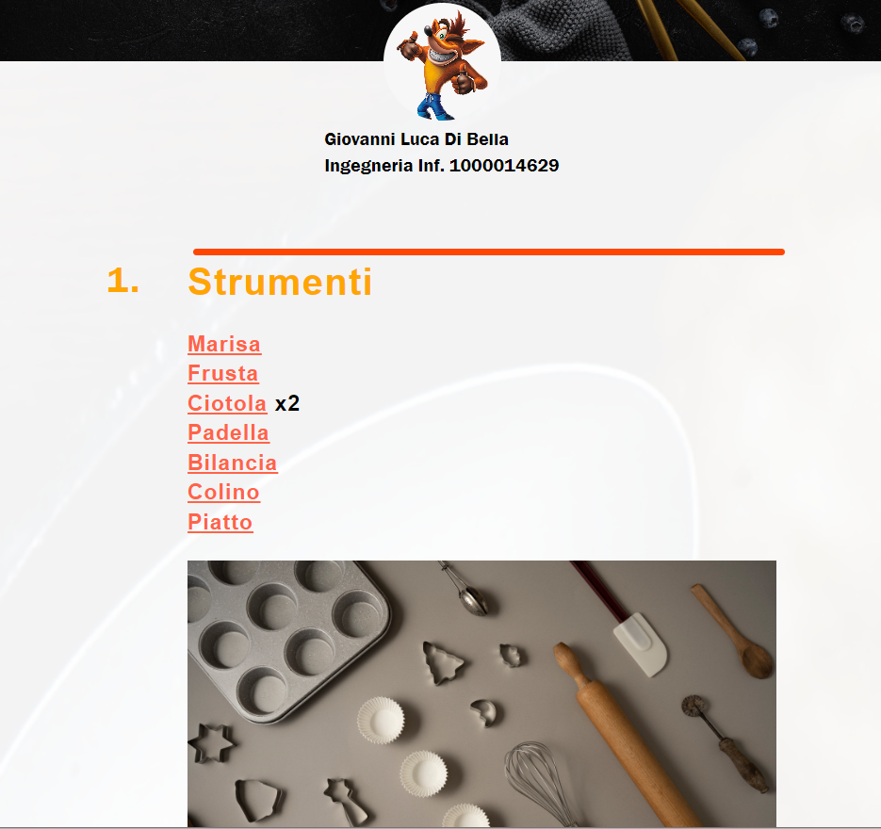
40px
66.67% della pagina
60px
20px

Slide 3
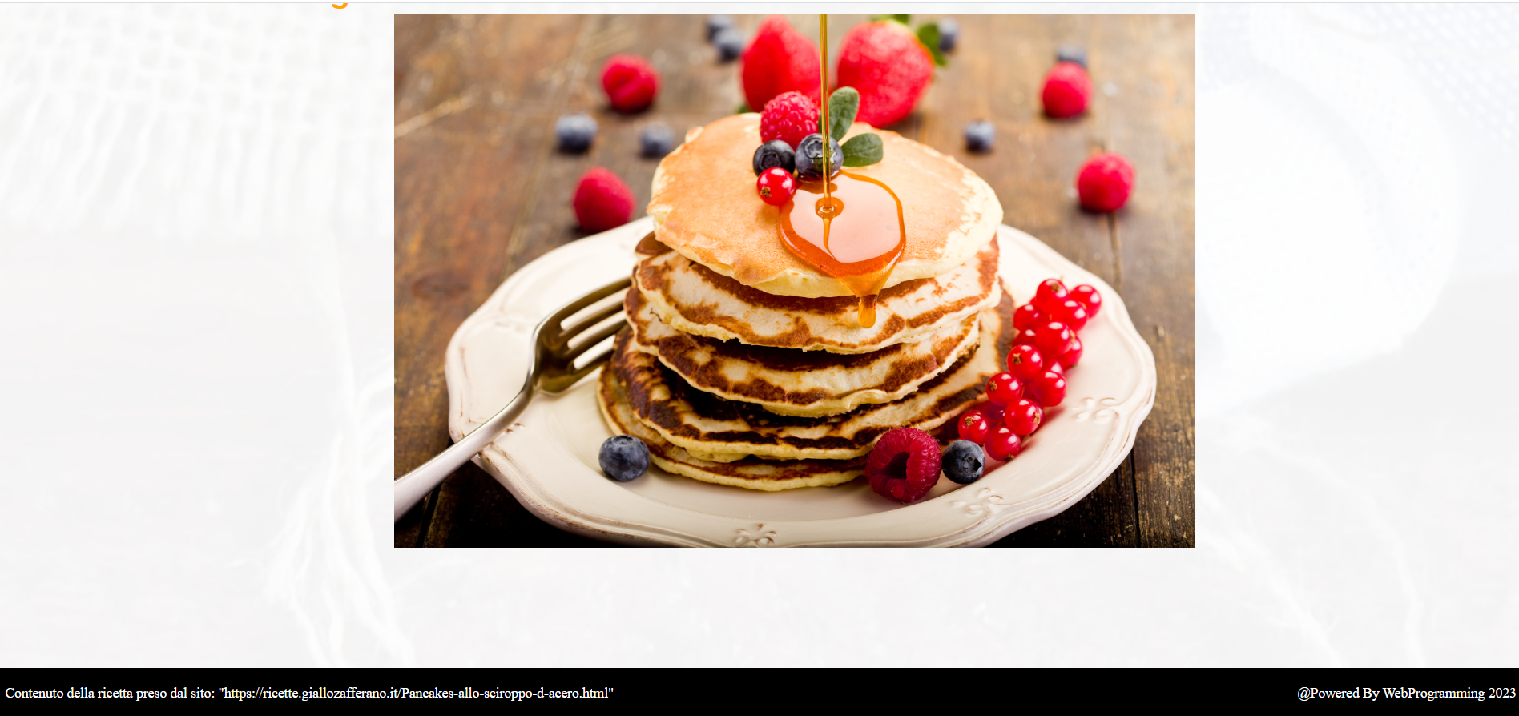
66.67% della pagina
120px
50px

Slide 4
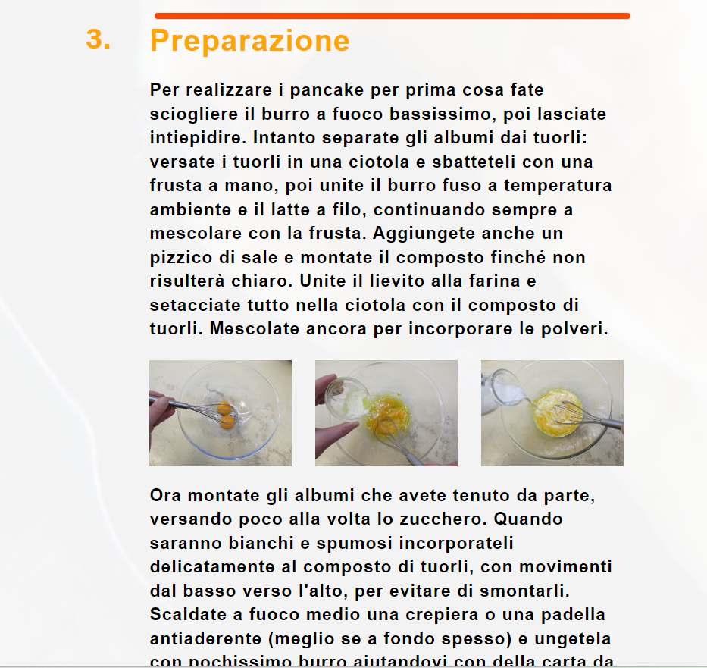
20px
20px
20px

Slide 5
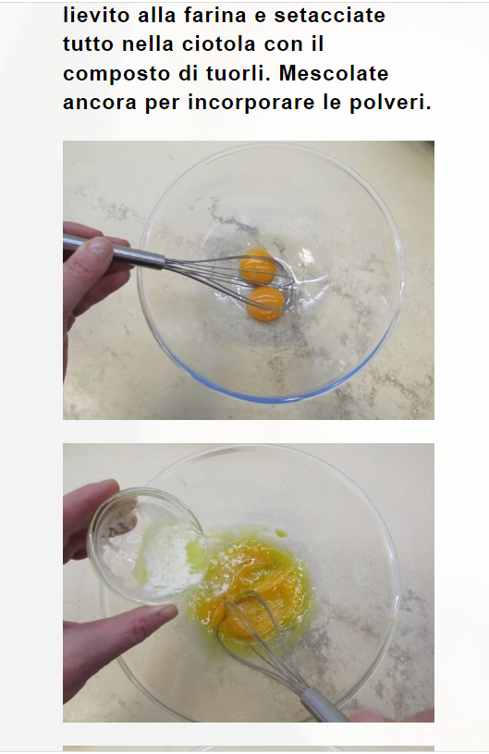

Modalità Mobile Web
Tasti più distanti tra loro
40 px
Verticalizzazzione
Delle foto

